Slide 1
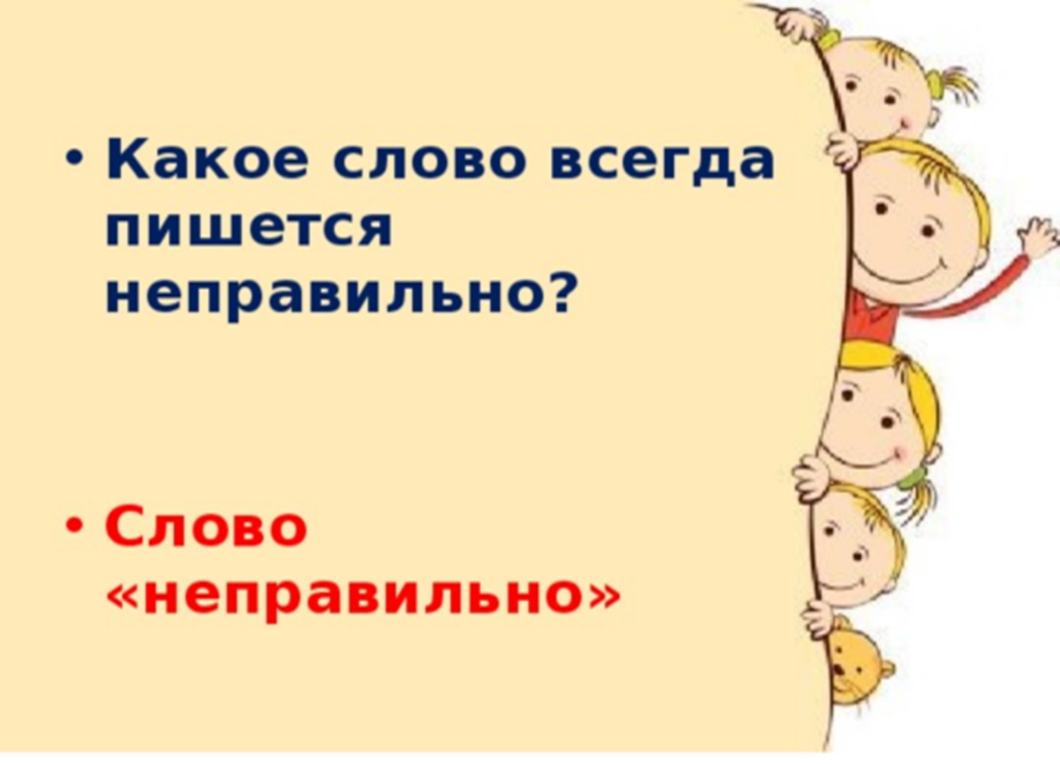
Формирование и развитие у младших школьников словесно-логического мышления, связной речи, коммуникативных навыков на логопедических занятиях.
Подготовила:
учитель-логопед
ГБОУ школа № 1474,
Махорина Т.В.

Slide 2
Формирование и развитие у младших школьников словесно-логического мышления, связной речи, коммуникативных навыков на логопедических занятиях.
Для формирования социального интеллекта, коммуникативных навыков, успешности в учебе и взаимодействия с другими детьми и взрослыми следует развивать и уделять большое внимание формированию словесно-логического мышления у младших школьников.
Ведь и в учебе и в жизни устойчивого успеха добиваются только те, кто действует логично, последовательно, непротиворечиво.
Логическое мышление лежит в основе решения многих задач, решаемых в школе, в том и числе и грамматических. Если оно развито слабо, то обучение в младших классах будет малоуспешным, тягостным и мучительным. Словесно-логическое мышление формируется в начальных классах и развивается в течение всей жизни человека. Речевое развитие способствует развитию мышления.

Slide 3
Школьная ситуация и ее анализ
Учащимся уже в первом классе для полноценного усвоения материала требуются навыки логического анализа.
Но даже во втором классе лишь незначительный процент учащихся владеет приемами сравнения, выделение существенного, нахождения причинно-следственных связей.
Учителя начальной школы в первую очередь зачастую используют упражнения тренировочного типа, основанные на подражании, не требующие мышления. В этих условиях недостаточно развиваются такие операции мышления как анализ, синтез, сравнение.
Возможности формирования приемов мышления не реализуются сами собой.

Slide 4
Чтение вслух- это речевая практика!
Одно из лучших упражнений для развития речи.
Чтение вслух способствует:
Орфоэпической грамотности.
Формированию навыков восприятия и воспроизведения интонационного и ритмомелодического строя речи.
Обогащению словарного запаса.
Совершенствованию устной и письменной речи школьника.
Способствует увеличению словарного запаса, улучшает дикцию, эмоциональную окраску, яркости, правильности речи.
Чтение вслух позволяет избавиться от косноязычия, запинок, оговорок, слов-паразитов.

Slide 5
Для развития словесно-логического мышления на логопедических занятиях можно рекомендовать следующие упражнения

Slide 6

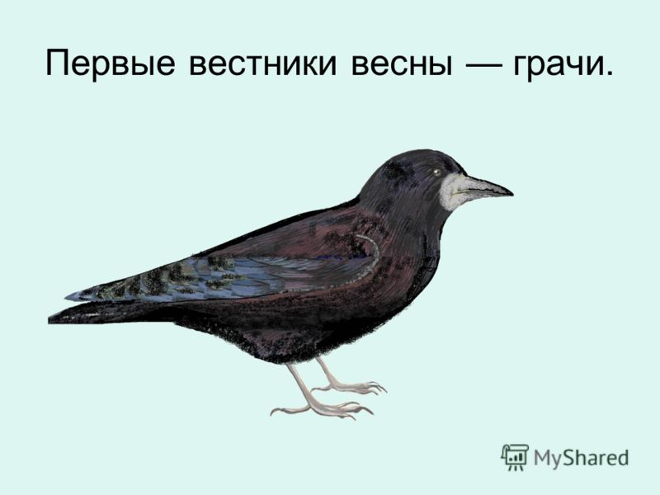
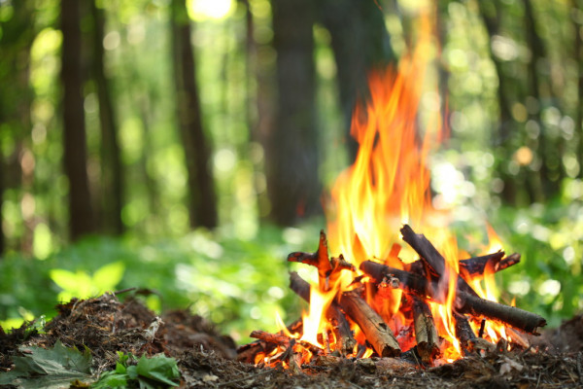
Найди правильное утверждение:
Неверно
Верно
Взошло солнце, потому что стало тепло.
Пришла весна, потому что грачи прилетели.
Костер погас, потому что стало холодно.
Стало тепло, потому что взошло солнце.
Грачи прилетели, потому что пришла весна.
Стало холодно, потому что костер погас.

Slide 7
Подумай и ответь:
1. Алеша и Андрюша завтракали. Алеша выбрал молочные продукты, а Андрюша - фрукты. Кто из ребят ел творог, а кто сливу?
2. Вика и Галя помогали маме.
Вика мыла овощи, Галя-фрукты. Какая девочка мыла груши?
3. Для переезда на дачу Кирилл и Кузьма складывали одежду: кто-то из них - белые рубашки в чемодан, кто то - черные брюки в коробку. У Кирилла была коробка. Что складывал Кузьма?
4. Жучка лает громче Трезора, но тише Дружка. Кто лает громче всех?
5. Два мальчика играли на гитарах, а один на балалайке. На чем играл Юра, если Миша с Петей и Петя с Юрой играли на разных инструментах?

Slide 8

Составь из букв слова:
А В З А Р Т
Д В О А
Ч Т А У
Д Г Р У А А
А В А З
Р О Г О О Д
Р А М У В Е Й
Р О Г С О Н О
З А В Т Р А
В О Д А
Т У Ч А
Р А Д У Г А
В А З А
О Г О Р О Д
М У Р А В Е Й
Н О С О Р О Г

Slide 9
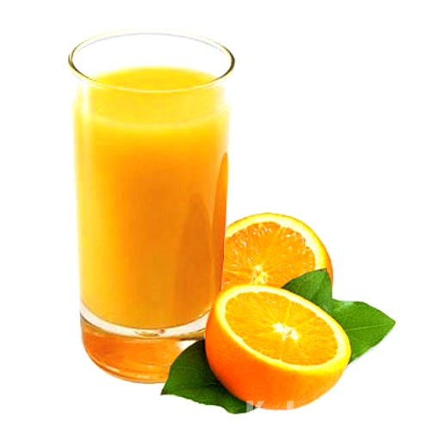
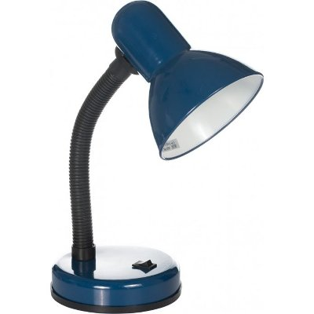
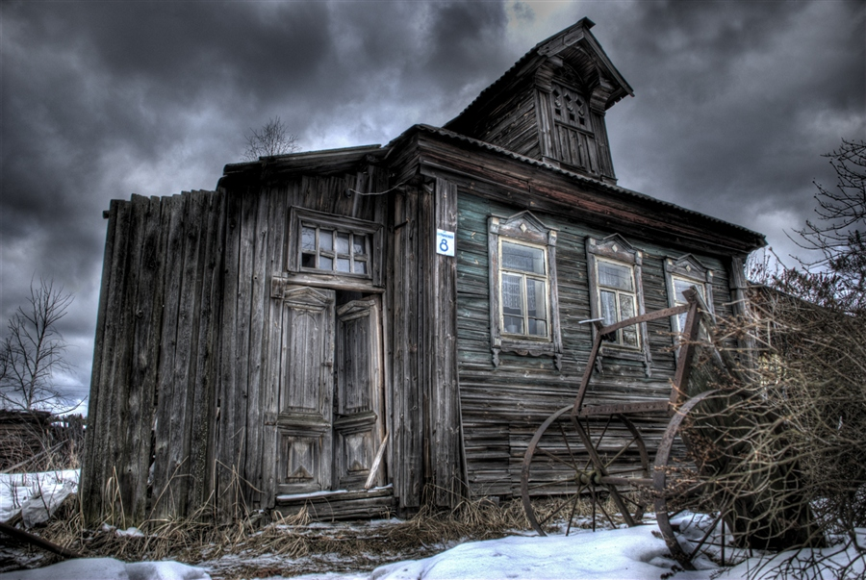
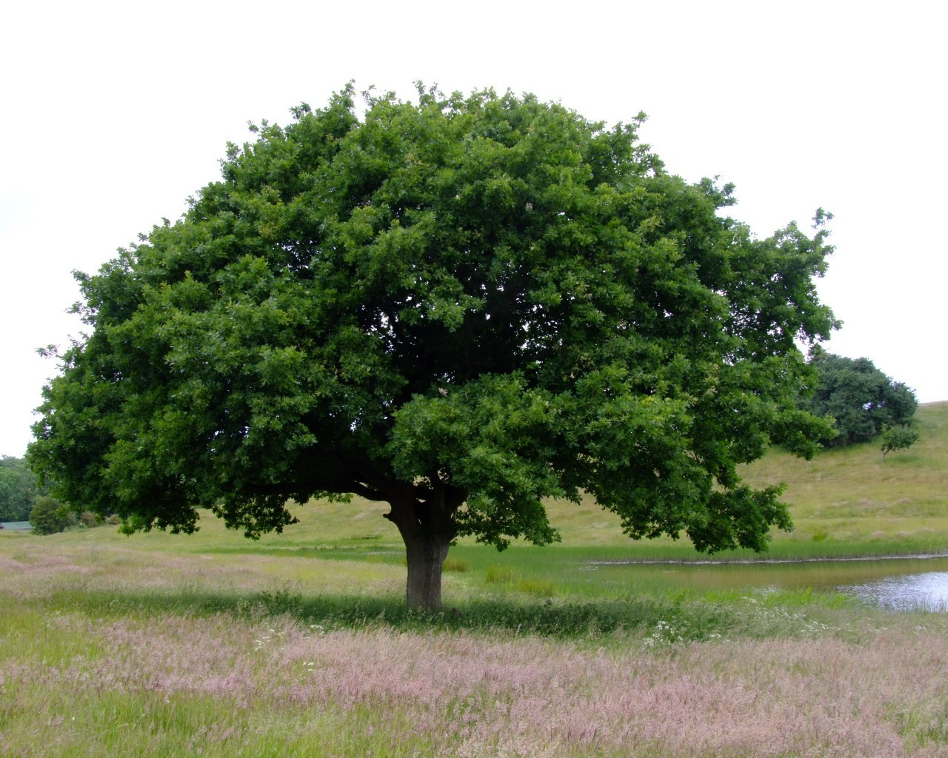
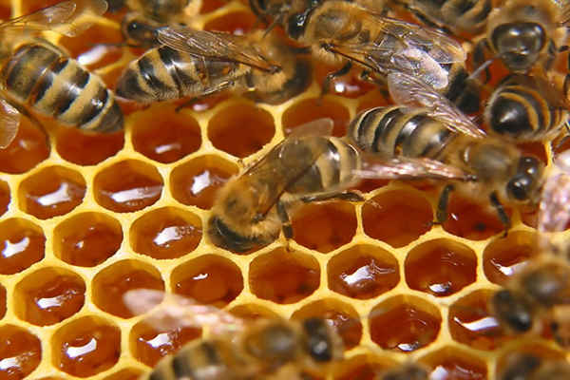
Найти слово в слове: телёнок, чёлка, зубр, зоопарк, гроза, кобра, кочки, кров, краны, крот
Подбери имя существительное к имени прилагательному: апельсиновый - … ... (сок), настольная - … ... (лампа), ветхий -... … (дом), раскидистое - … ... (дерево), словарный - … ... (диктант), пчелиный - … ... (мед) и т.д.

Slide 10
Заполни пустые клетки:
Неприятное чувство … о л ь
Ее исполняют актеры … о л ь
Подобрать обобщающее понятие:
Муравейник, нора, логово, берлога -...
Топор, лопата, пила, отвертка -...
Утюг, холодильник, пылесос, кофеварка -...
Храбрость, доброта, трудолюбие, честность-...

Slide 11
Объясни ошибку:
Зебра полосатая, а леопард злой.
Вата легкая, а гиря черная.
Холодильник белый, а ковер мягкий.
Объясни значение слов-омонимов:
коса (прическа, инструмент, место на реке),
батарея (орудия, предмет отопления),
язык (орган вкуса, речь какого-либо народа, пленный),
ключ (родник, отмычка, скрипичный, гаечный, ответ).
Распределить слова-синонимы в порядке нарастания действия:
плачет-всхлипывает, рыдает, ревет.
бежит -летит, несется, мчится.
Смеется -заливается, хихикает, хохочет.
сердится -бесится, злится, свирепствует.

Slide 12
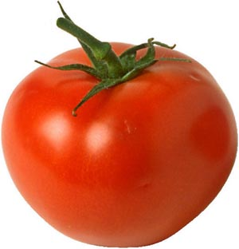
Узнай слово по описанию:
спелый, красный, мясистый

Slide 13
К каждому устойчивому сочетанию подбери синоним-одно слово:
Взяться за ум. (Одуматься)
Поставить на ноги. (Вылечить)
Одержать победу. (Победить)
Выучить назубок. (Хорошо)
Водить за нос. (Обманывать)
Работать не покладая рук. (Усердно)
Раскинуть умом. (Задуматься)
Укажи сначала фразеологические обороты со словами антонимами, а затем с синонимами:
1. Нет худа без добра.
2. Ум за разум заходит.
3. Из огня да в полымя.
4. Всеми правдами и неправдами.
5. Вопрос жизни и смерти.
6. И стар и млад.
7. Ни сыт ни голоден.
ответы: антонимы -1, 4, 5, 6, 7.
синонимы -2, 3.

Slide 14
Скажи правильно (исключи повторение мысли).
Мама посолила суп солью. (Мама посолила суп).
В деревне жили старые старики.
Липа пахнет запахом меда.
У Миши в июле месяце день рождения.
На помощь смелому храбрецу прибежали товарищи.
Наступила холодная стужа.
Я люблю соленые соленья.
На лугу белели белые ромашки.
Хлынул сильный дождь.
Как сказать короче?
Он любит свою Родину (патриот).
Человек, управляющий оркестром, вошел в зал (дирижер).
Писатель, создающий произведения для театра, был награжден грамотой (драматург).
Мне встретился человек, который ехал верхом (наездник).
У туристов была остановка в пути для отдыха (привал).

Slide 15
Как сказать правильно?
Одень пальто, на улице холодно (надень).
Порежьте пожалуйста сыр (нарежьте).
Мама сварила рыбий суп (рыбный).
Искусственный мастер соткал ковер (искусный).
Я хочу сказать за новую книгу (про новую книгу).
Найти логические ошибки в предложениях. Как их можно исправить?
Я и мой приятель Сережа приехали в деревню, который окончил седьмой класс.
(Я и мой приятель Сережа, который окончил седьмой класс, приехали в деревню).
Сегодня обратно идет дождь. (Обратно – опять).
Большая половина задания уже выполнена. (Большая половина- половина).
Солнце освещается землей. (Земля освещается солнцем).

Slide 16
Подобрать вопросы к прилагательным. Как спросить правильно?
Дедушка ходил в бараньем тулупе. В чьем? Каком?
У нее были лисьи повадки. Чьи? Какие?
Из дупла выглянула беличья головка. Чья? Какая?
За кустом мелькнул лисий хвост. Чей? Какой?
Медвежья шуба очень теплая. Чья? Какая?
Распределить части рассказа последовательно.
Бегут его ручейки по песку, по камешкам, по цветам и по мхам.
Прозрачный серебристый ручеек выбежал из-под серого камня.
В них, как в зеркало, ласково гладятся и солнышко, и голубое небо, и облака.

Slide 17
Ответьте на утверждения словами «да» или «нет».
Волга – это большое озеро. (Нет).
Заяц бывает и беляк, и русак. (Да).
В феврале дней больше, чем в декабре. (Нет).
Медведь зимует в норе. (Нет).

Slide 18
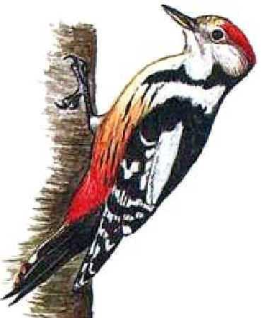
Заменить повторяющиеся слова-синонимы.
Я тихо шел по лесу.
Вдруг я заметил дятла.
Дятел уселся на стволе старого дерева.
Дятел звонко стал долбить сухую кору.
Далеко был слышен шум дятла.
Возле дятла вертятся шустрые синицы.
Они подбирают жучков и червячков.
Им помогает дятел.

Slide 19
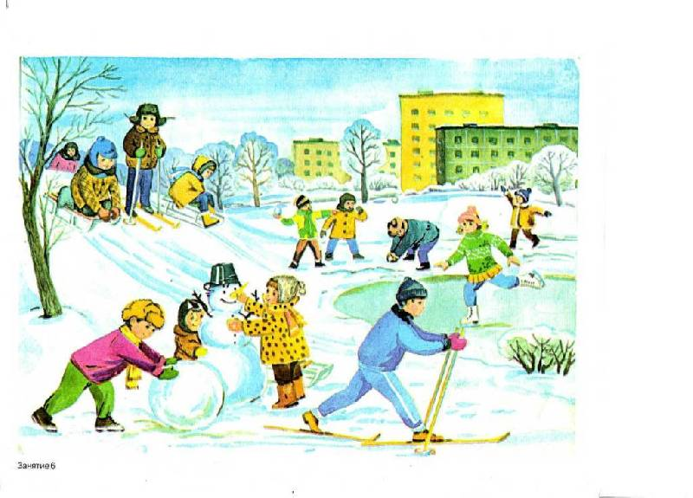
Составление рассказа по картинке

Slide 20



Источники:

